Slide 1
研究方向
图形计算
图像+视频处理
网络应用

Slide 2

国家科技进步二等奖
主要功能
远程会诊
健康档案
数据库
协同医疗
信息共享
在线预约
双向转诊
电子病历
数据库
健康管理
……
面向数字化医疗的医学图像关键技术研究及应用

Slide 3

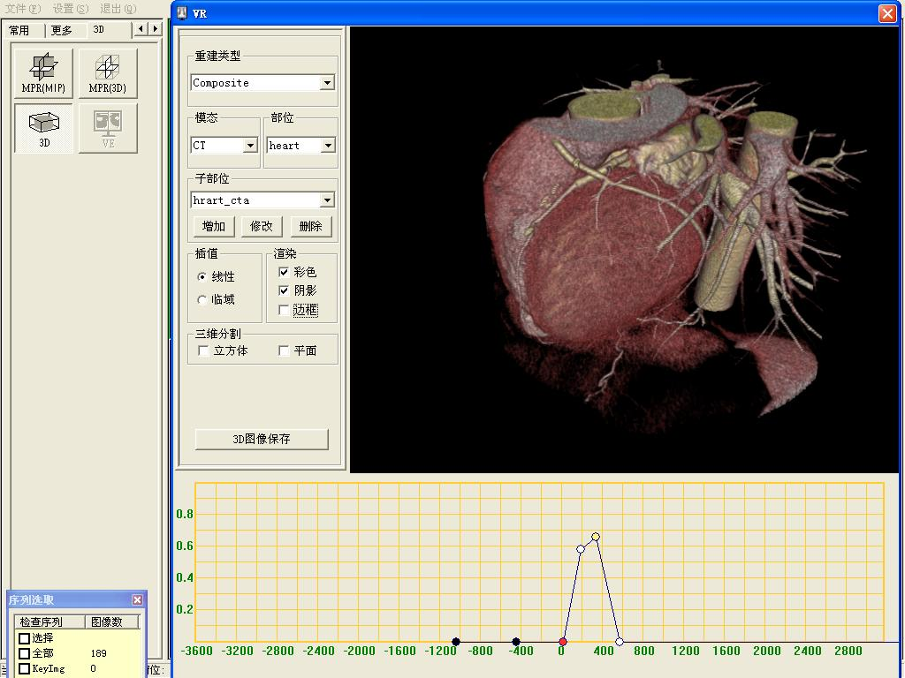
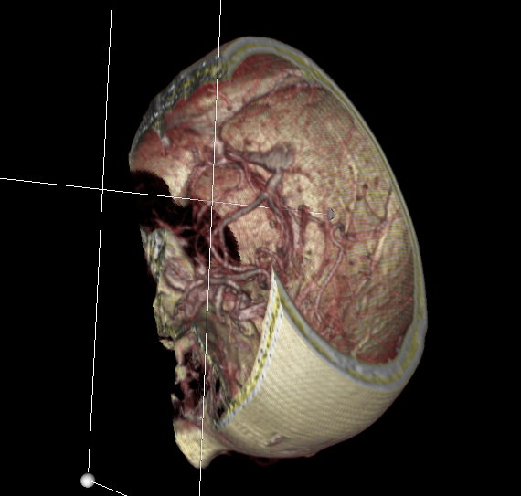
四川省科学技术进步一等奖
医学图像处理与三维重建关键技术

Slide 4
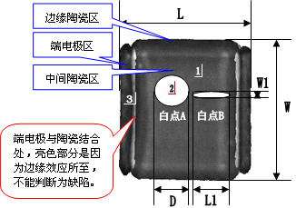
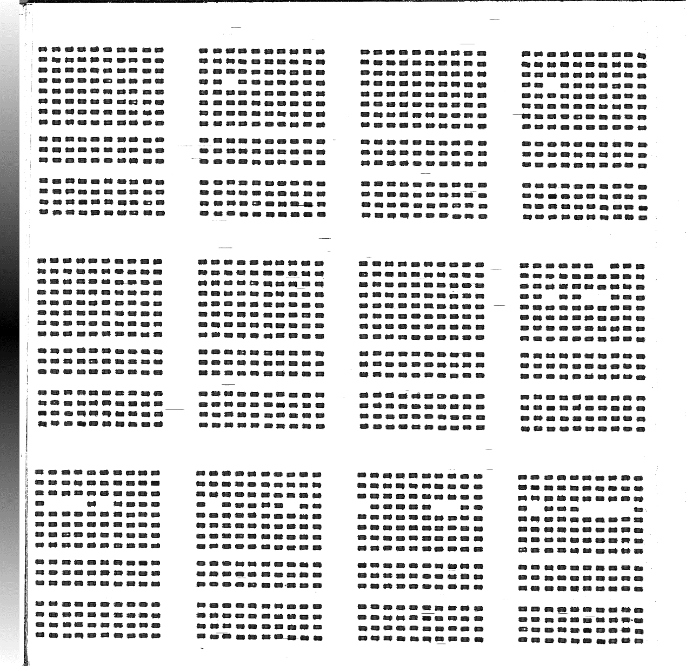
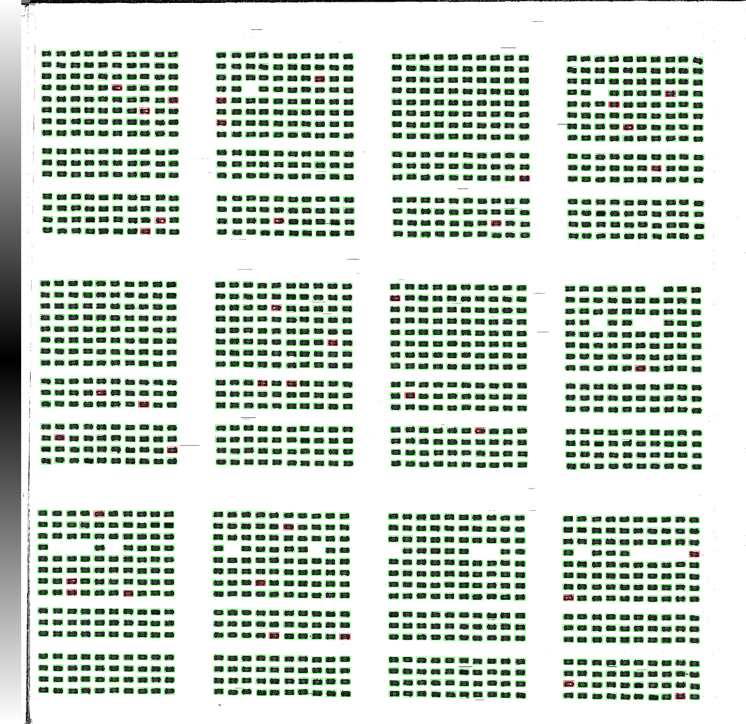
电容内部缺陷智能检测系统
电容型号：
0402，1mm╳0.5mm
0603，1.6mm╳0.8mm
原图
检测结果图

Slide 5
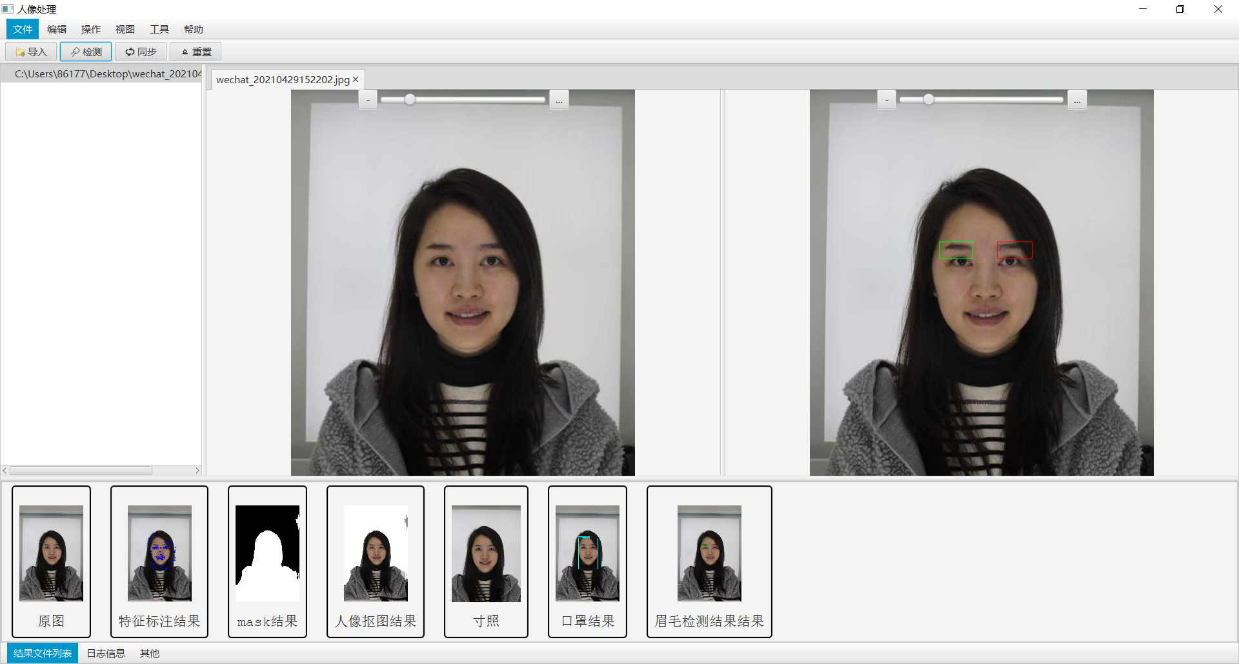
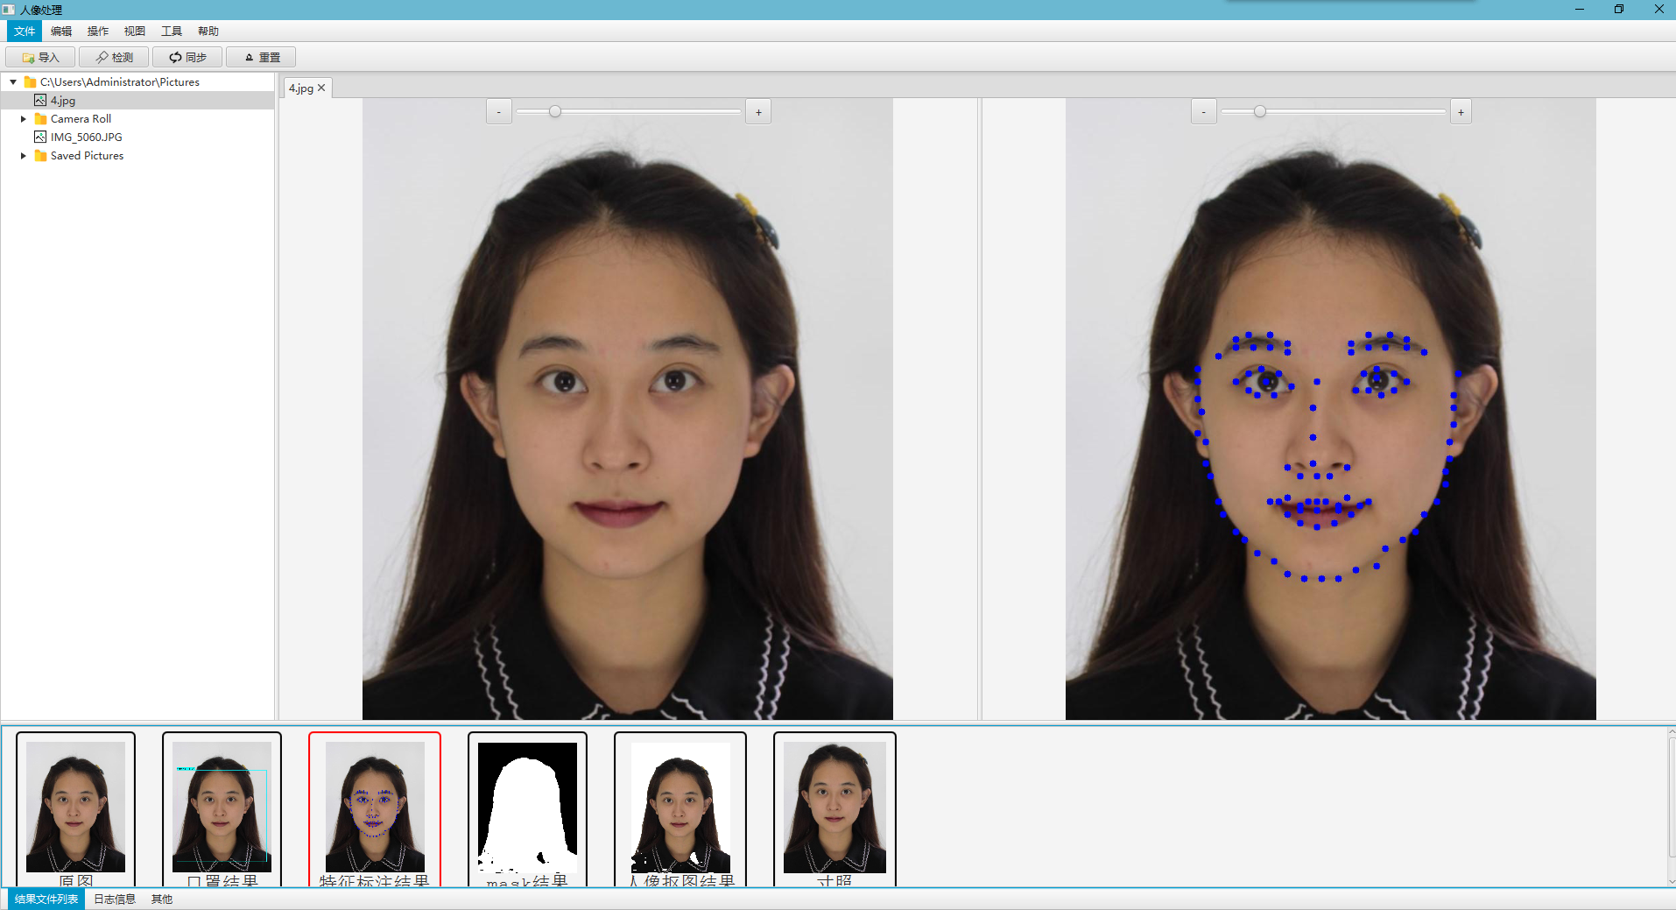
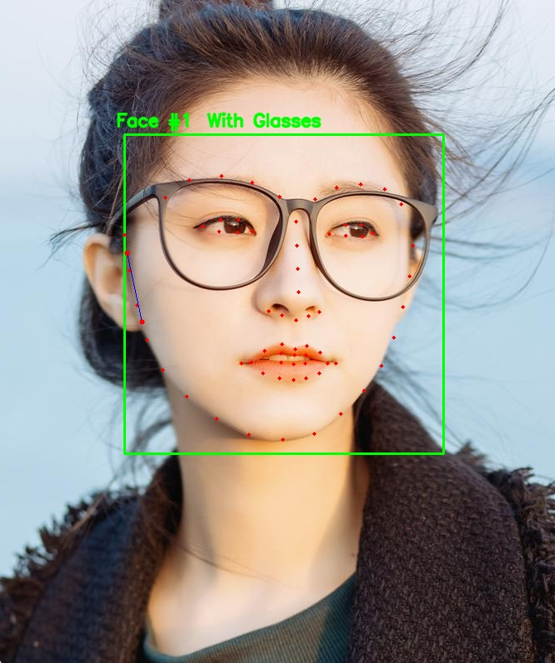

Slide 6
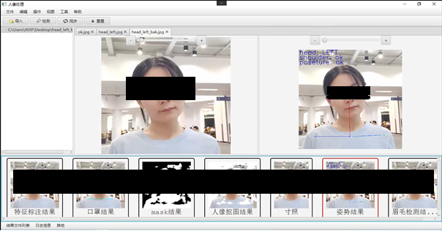
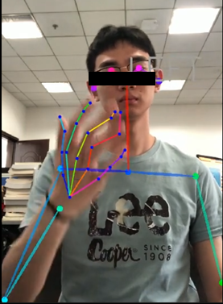

Slide 7
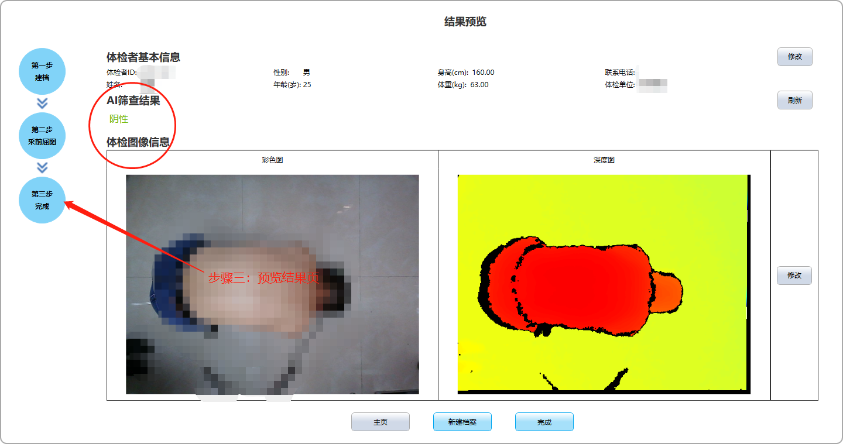
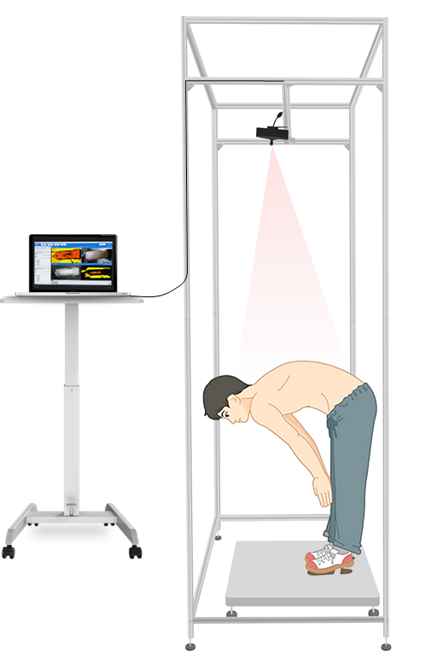

Slide 8
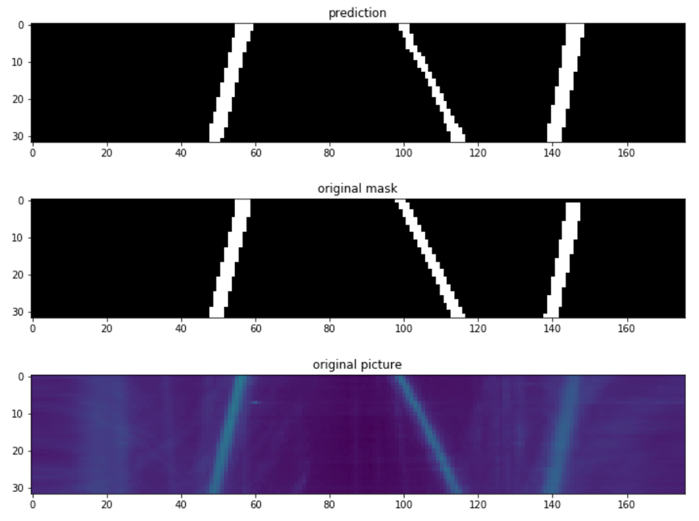
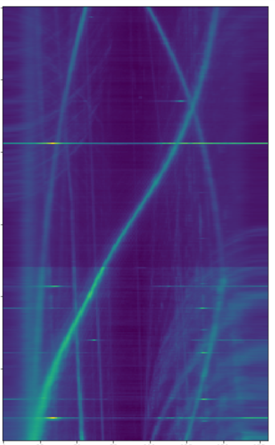

Slide 9

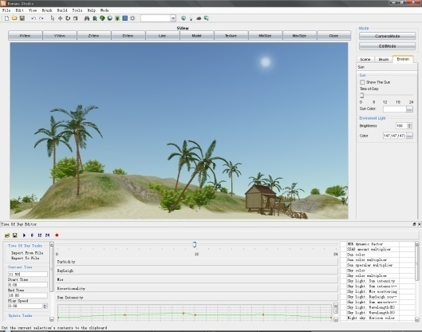
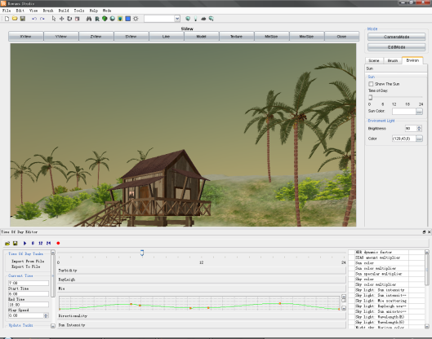
四川省科学技术进步二等奖
大规模三维场景高效处理关键技术及系统

Slide 10
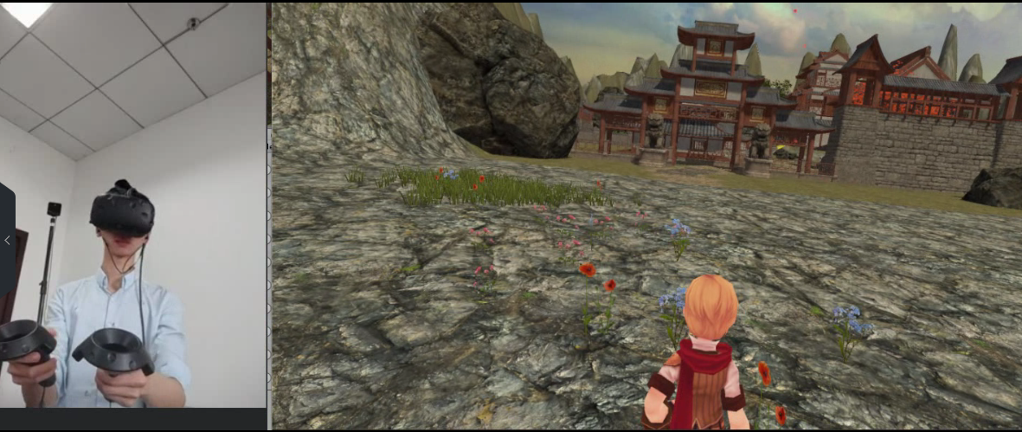


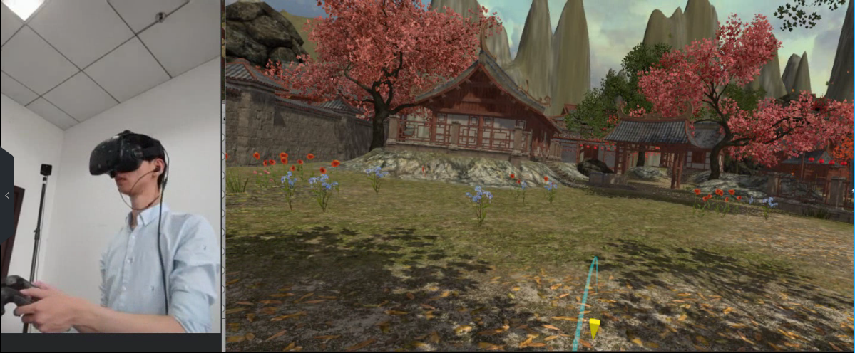


Slide 11
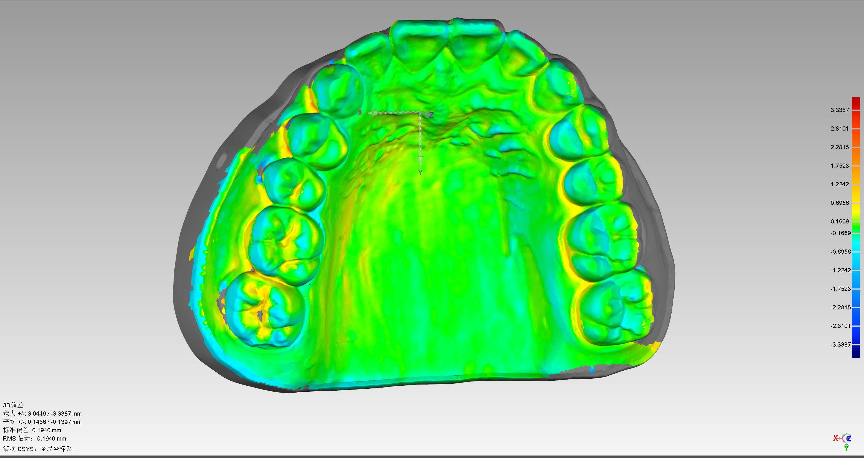
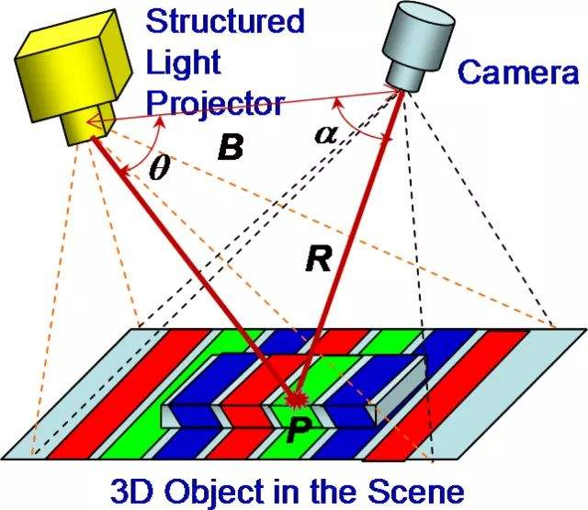
口内三维扫描系统
3D偏差
最大+/- 3.044/-3.338mm
平均+/- 0.148/-0.139mm
标准偏差：0.194mm
RMS：0.194mm

Slide 12
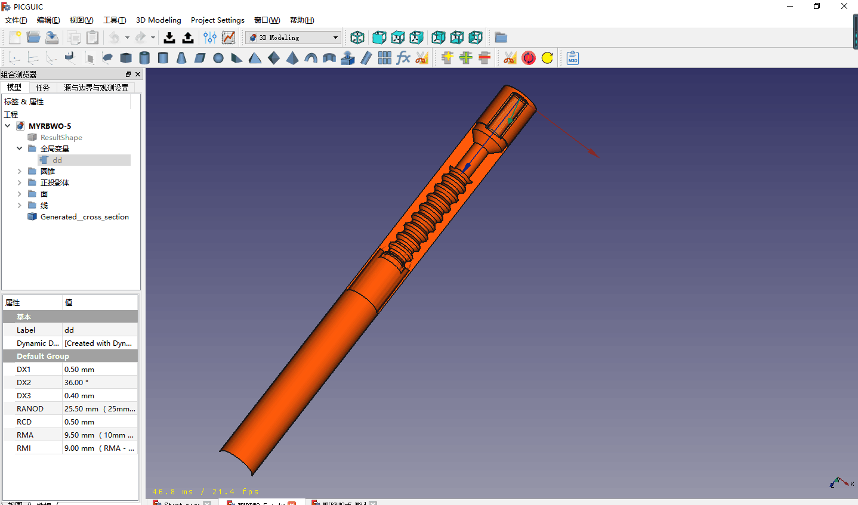
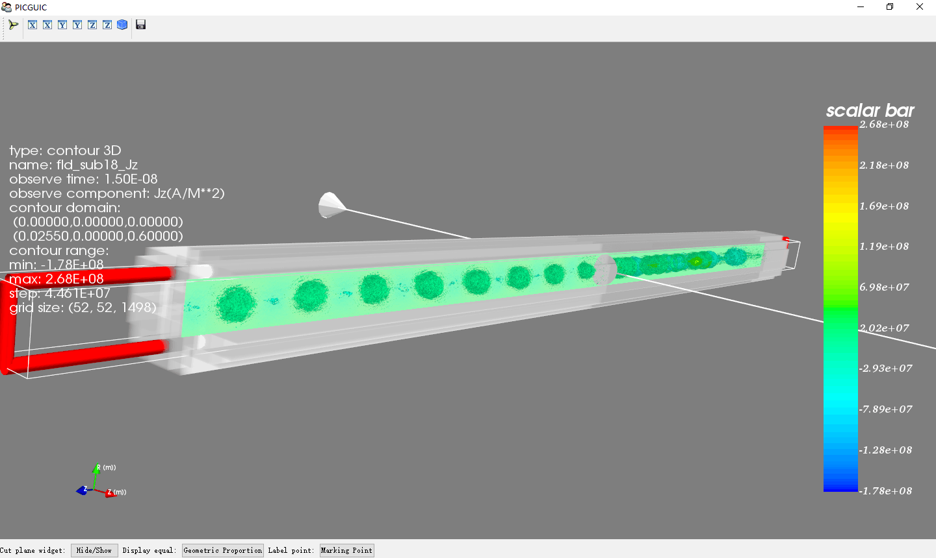
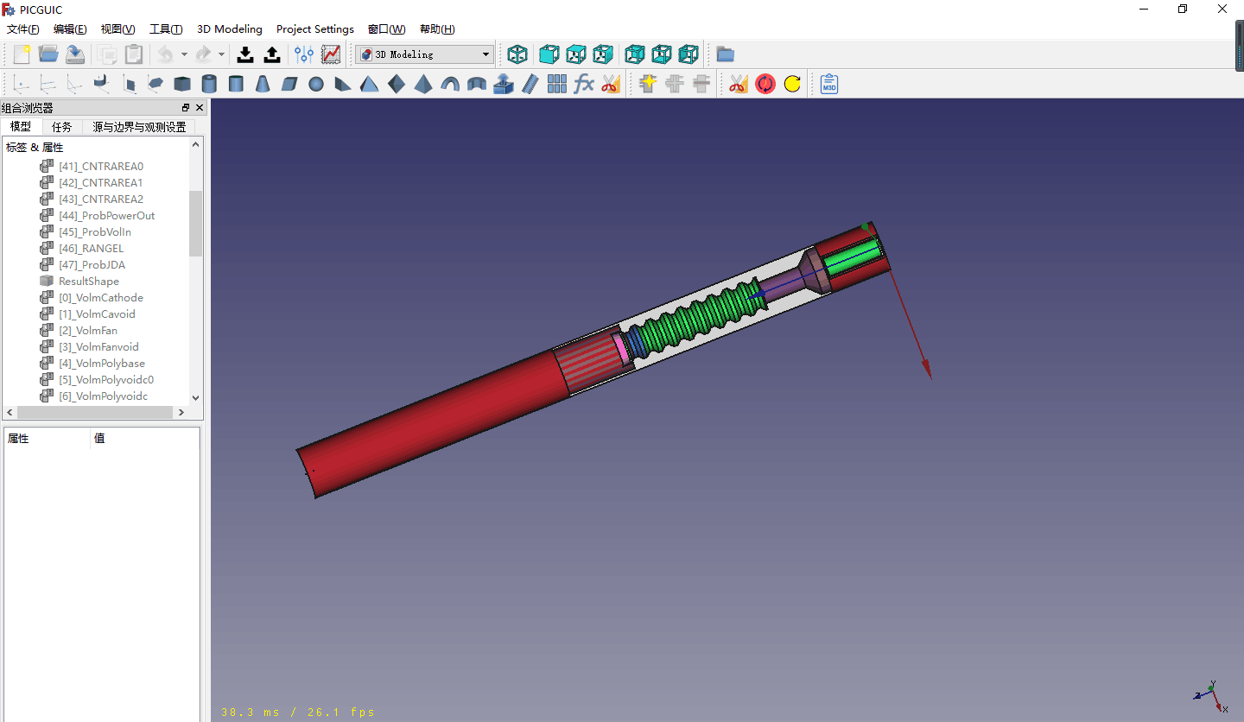
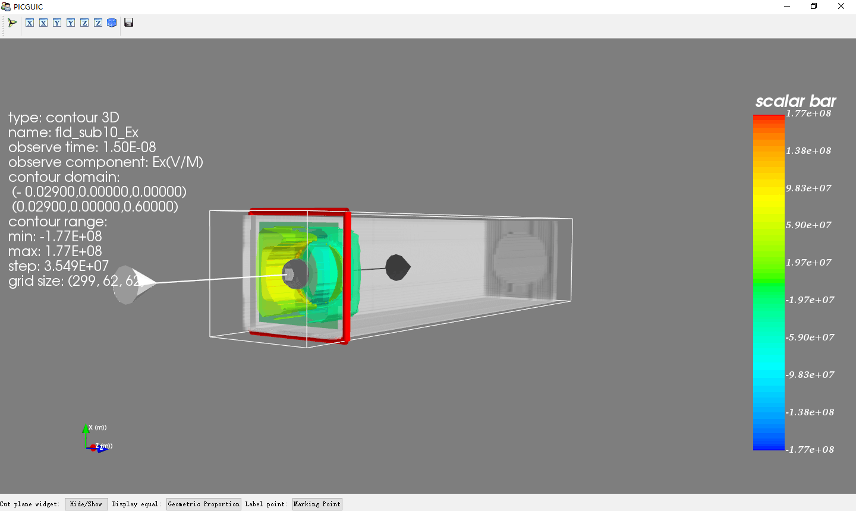
微波器件建模及计算数据可视化

Slide 13
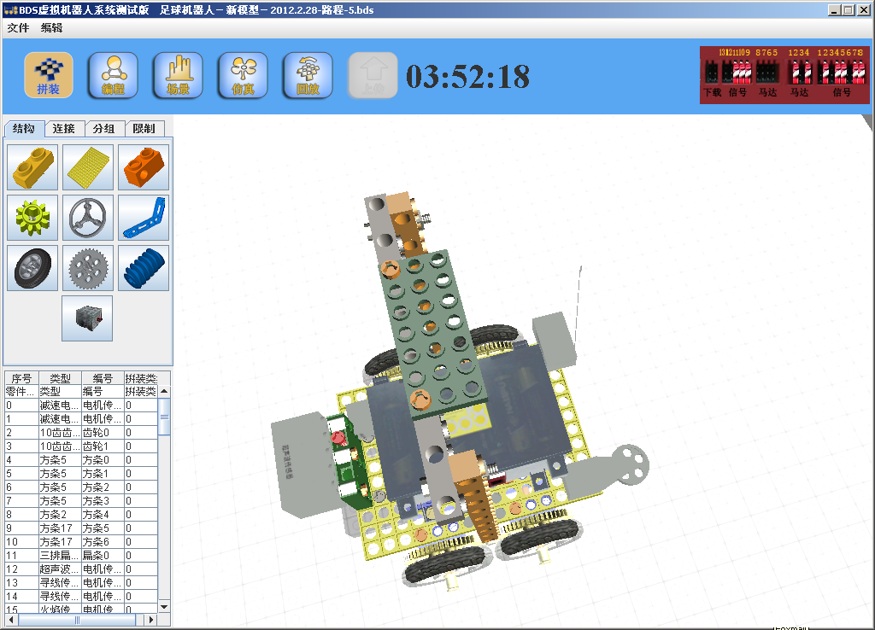
面向智能玩具领域的核心技术研究及其产业化示范
智能教育机器人虚拟设计与仿真平台

Slide 14
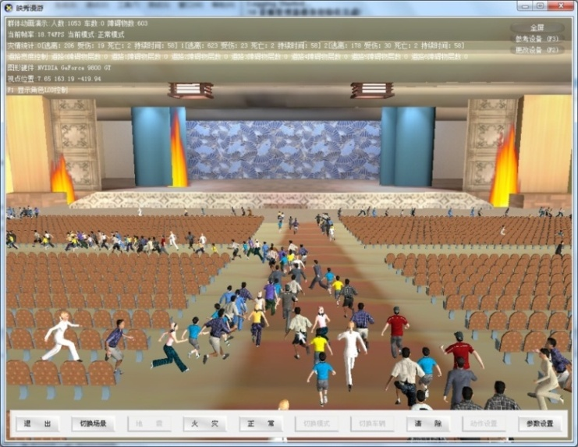
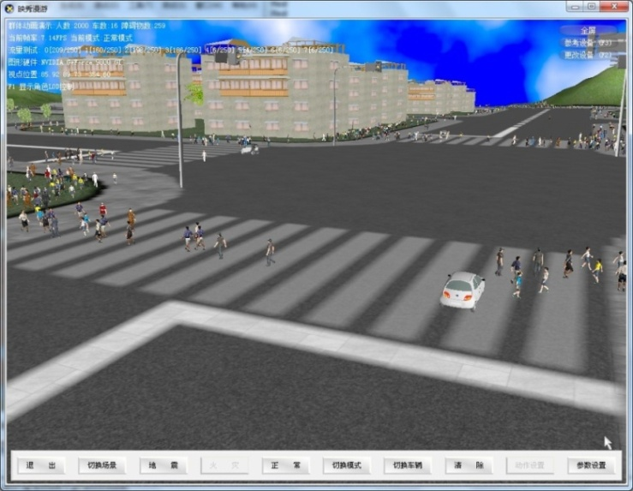
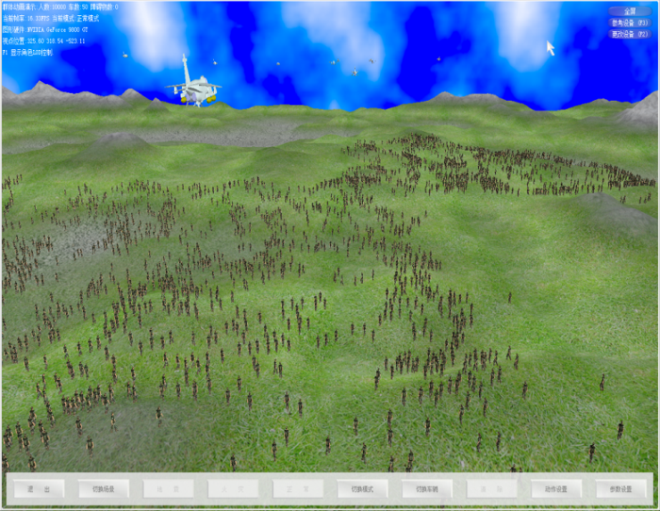
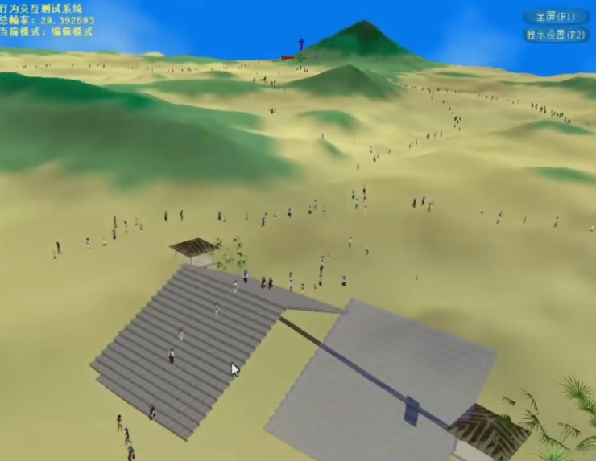
大规模群体动画模拟与绘制技术（863探索项目）

Slide 15
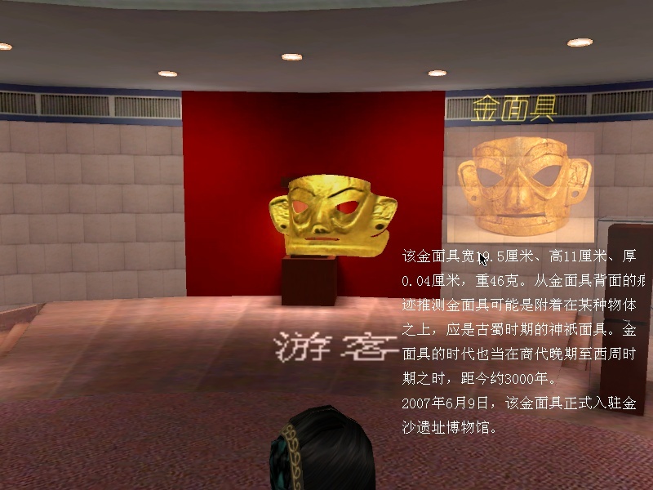


体验式虚拟博物馆数字展示（金沙博物馆）

Slide 16
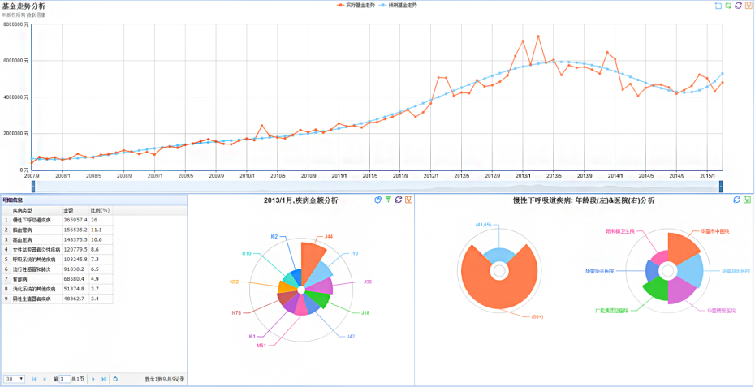
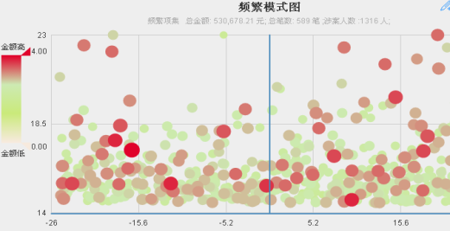
基于大数据的居民健康智能服务平台关键技术研究及应用
800万份健康档案
44家公立医院
记录总数 19亿条
项目检验 1875万条
门诊费用 5.6亿条
门诊处方 3.8亿条
住院医嘱 1.5亿条
检查影像 226万条

Slide 17
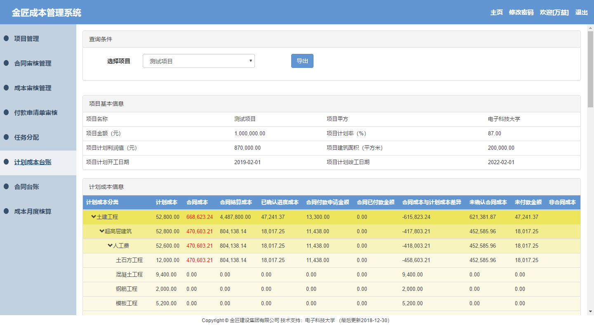
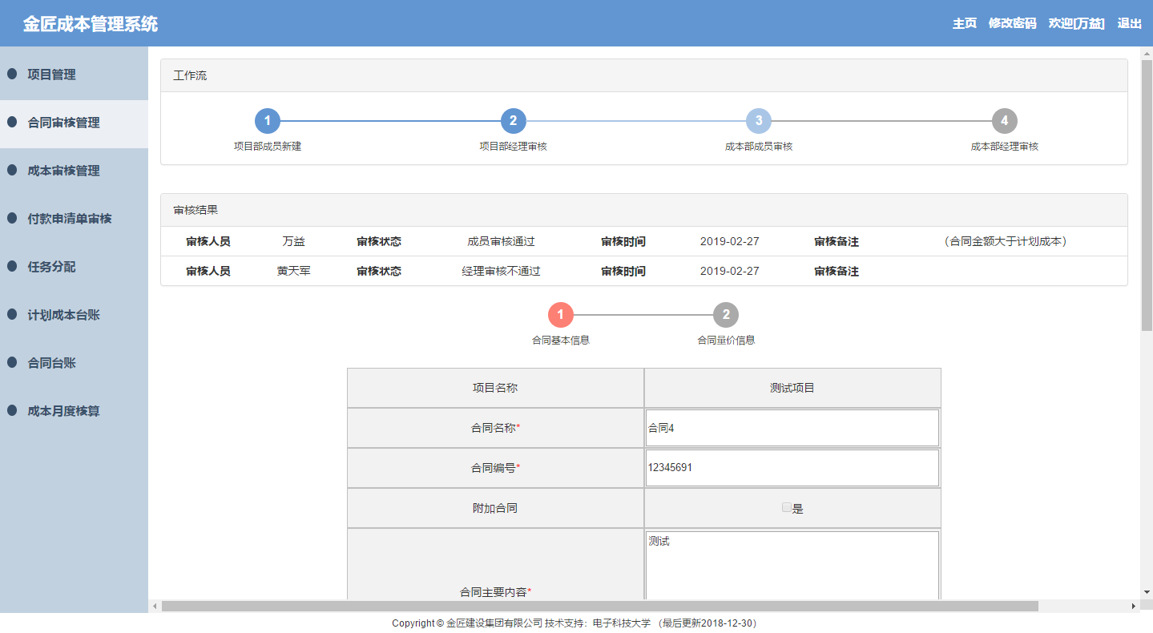
建筑公司成本管理系统

Slide 18
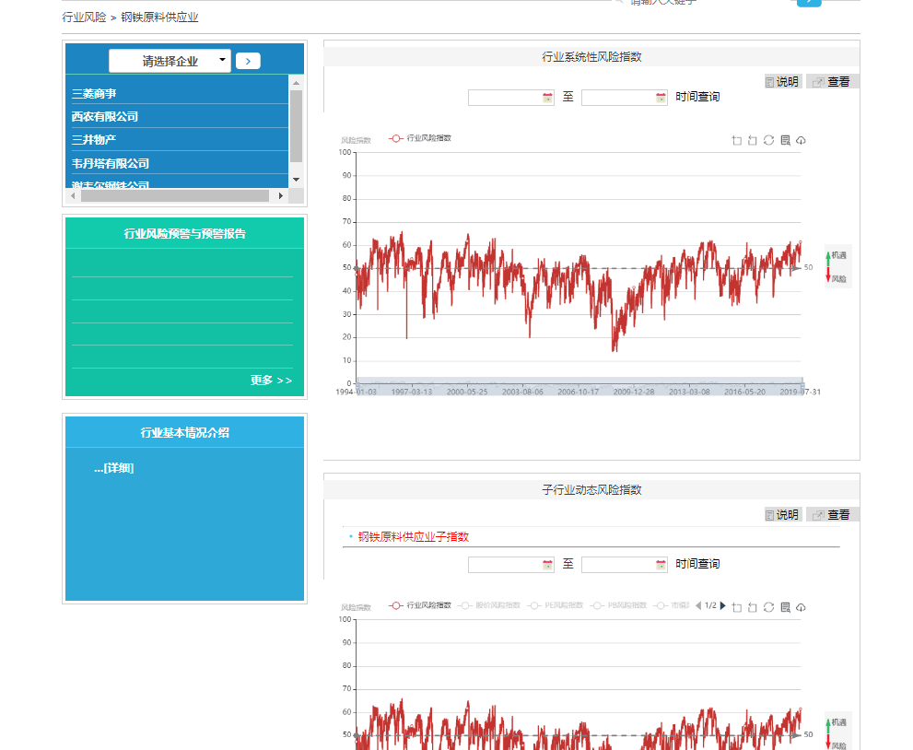
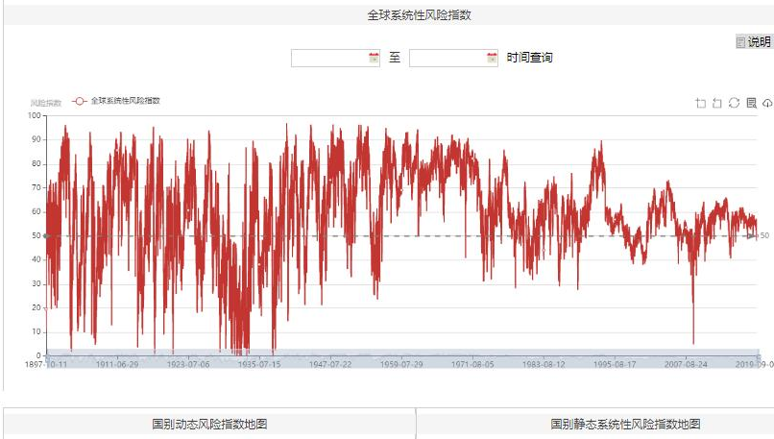
金融风险控制管理平台

